Slide 1
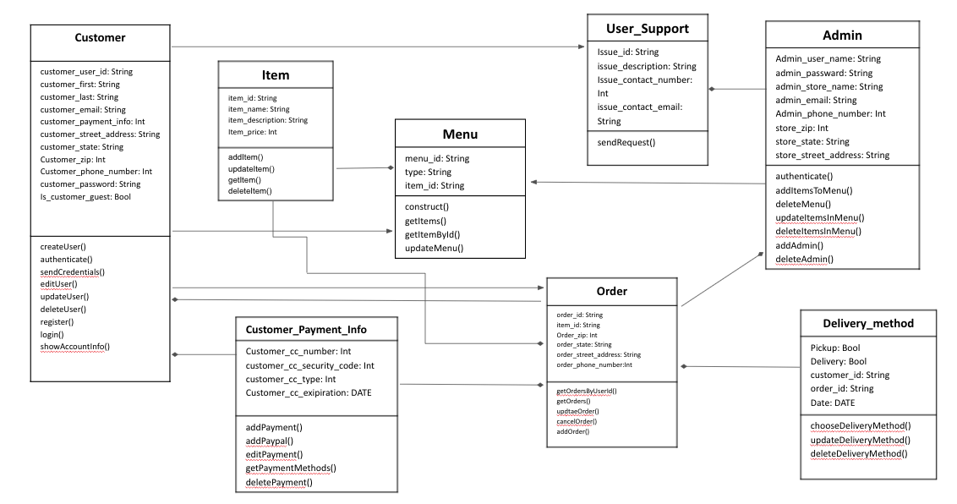
Inwood Bagels – Team 2 Class Diagram

